Slide 1
实战开发—JS之登录验证改进版
讲师：李惠
课程名称：《web前端开发技术》
HTML
CSS
JS
· 页面的制作

Slide 2
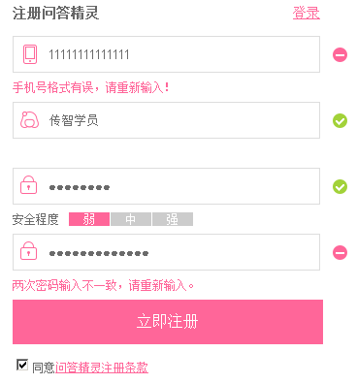
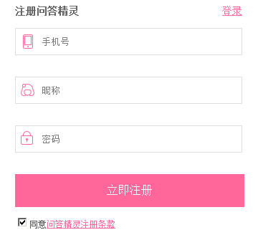
课堂导入
JavaScript可验证用户输入的内容
本章将对JavaScript的知识做详细讲解。

Slide 3
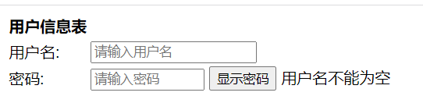
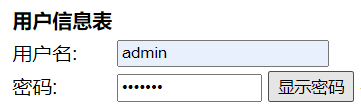
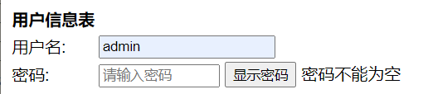
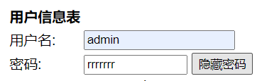
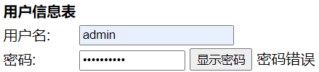
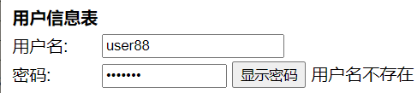
课堂总任务：设计登录验证功能
1、用户名为空时点击登录，提示“用户名不能为空”
5、设计显示密码按钮
2、输入用户名且密码为空后点击登录，提示“密码不能为空“
6、设计隐藏密码按钮
3、输入不匹配的用户名和密码后点击登录，提示“密码错误”
4、输入未注册的账户信息后点击登录，提示“用户名不存在“

Slide 4
 任务分解
1
分析需求，画出流程图
2
设计验证登录信息的功能函数
3
分析代码结构

Slide 5
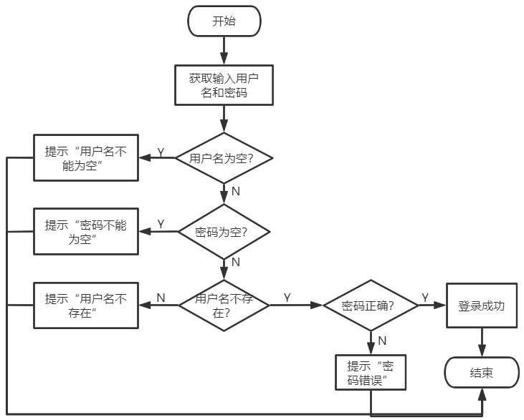
子任务1：分析需求，画出流程图

Slide 6

子任务1：分析需求，画出流程图
【课堂小练习-2分钟】完成子任务1：分析需求，画出流程图

Slide 7

子任务2：设计验证登录信息的功能函数——建立函数、定义变量
1、在js文件中，新建函数：
语法小知识
JavaScript 函数语法：
函数是由事件驱动的或者当它被调用时执行的可重复使用的代码块。
函数就是包裹在花括号中的代码块，前面使用了关键词 function。
函数声明(Function Declaration);
function valisub2(){
//代码
}

Slide 8
子任务2：设计验证登录信息的功能函数——建立函数、定义变量
2、定义数组users，存放已注册的用户信息；定义变量user_nums，获取已注册的用户的个数：
语法小知识
下面的代码定义了一个名为 myCars的数组对象：
1: 常规方式:
var mybooks=new Array();
mybooks[0]="JS"; mybooks[1]="HTML"; mybooks[2]="CSS";
2: 简洁方式:
var mybooks=new Array("JS","HTML","CSS");
3: 字面:
var mybooks=["JS","HTML","CSS"];
什么是数组：
数组对象的作用是：使用单独的变量名来存储一系列的值。
创建一个数组：
创建一个数组，有三种方法。

Slide 9
子任务2：设计验证登录信息的功能函数——建立函数、定义变量
2、定义数组users，存放已注册的用户信息；定义变量user_nums，获取已注册的用户的个数：
语法小知识
数组中可以有不同的数据类型：
你可以在一个数组中包含对象元素、函数、数组：
books[0]=对象.元素;
books[1]=函数名();
books[2]=数组名;
数组方法和属性:
数组自带有一些方法与属性。
使用数组对象预定义属性和方法：
var x=mybooks.length // mybooks中元素的数量
var y=mybooks.indexOf("JS") // "JS" 值的索引值

Slide 10
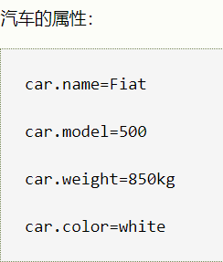
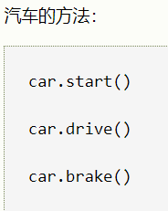
子任务2：设计验证登录信息的功能函数——建立函数、定义变量
3、定义变量usrv和psdv，获取已输入的用户名和密码：
语法小知识
什么是对象：
对象是拥有属性和方法的数据。
属性是与对象相关的值。
方法是能够在对象上执行的动作。
例如：一辆汽车
访问对象属性:
对象.属性;
访问对象的方法:
对象.方法名;

Slide 11
子任务2：设计验证登录信息的功能函数——建立函数、定义变量
4、定义变量err，获取装载提示语的元素；定义变量nouser，作为用户名是否被注册的标志：

Slide 12
子任务2：设计验证登录信息的功能函数——建立if分支的框架
语法小知识
if 语句：
只有当指定条件为 true 时，该语句才会执行代码。
语法:
if (condition){
当条件为 true 时执行的代码
}
代码：
var time = 10;
if(time<20){
x = “Good day”;
}
if...else 语句：
请使用 if....else 语句在条件为 true 时执行代码，在条件为 false 时执行其他代码。
语法:
if (condition){
当条件为 true 时执行的代码
}else{
当条件为 false 时执行的代码
}
代码：
var time = 10;
if(time < 20){x = “Good day”;
}else{ x = “Good evening”;
}
if...else if...else 语句:
使用 if....else if...else 语句来选择多个代码块之一来执行，else可以随着条件的增加而增加
语法:
if (condition1){
当条件 1 为 true 时执行的代码
}else if (condition2){
当条件 2 为 true 时执行的代码
}else{
当条件 1 和 条件 2 都不为 true 时执行的代码
}

Slide 13
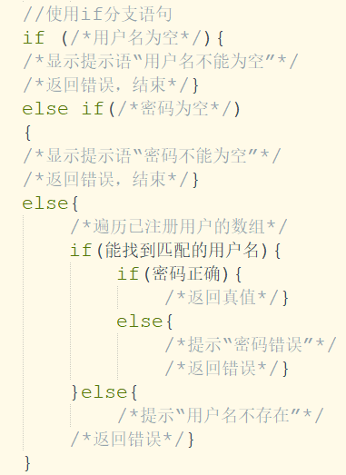
子任务2：设计验证登录信息的功能函数——建立if分支的框架
if分支语句的框架
流程图

Slide 14
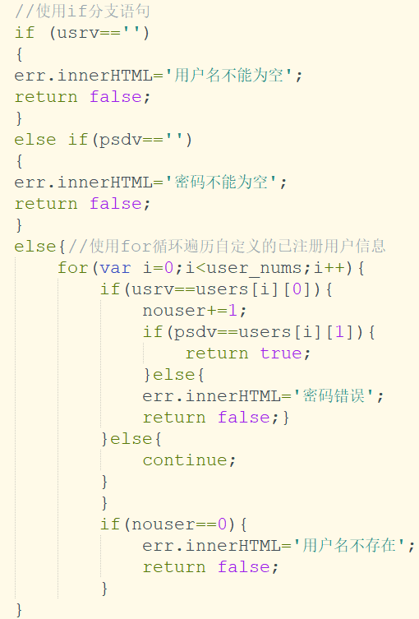
子任务2：设计验证登录信息的功能函数——填充if分支语句的判断语句和执行语句
if分支语句的判断语句和执行语句
1、变量err代表装载提示语的元素；
2、变量usrv代表输入的用户名；
3、变量psdv代表输入的密码；
4、变量users_nums代表已注册用户组的用户个数；
1、函数遇到return true；或return false；会结束；
2、for循环遇到continue；会跳出当前循环，继续下一次循环；
if分支语句的框架
已定义的变量
语法小知识

Slide 15
子任务2：设计验证登录信息的功能函数——填充if分支语句的判断语句和执行语句
if分支语句的判断语句和执行语句
语法小知识
JavaScript for 循环：
语法：
for (语句 1; 语句 2; 语句 3)
{
被执行的代码块
}
语句 1 （代码块）开始前执行
语句 2 定义运行循环（代码块）的条件
语句 3 在循环（代码块）已被执行之后执行
continue:
continue 语句中断循环中的迭代，如果出现了指定的条件，然后继续循环中的下一个迭代。

Slide 16
子任务2：设计验证登录信息的功能函数
【课堂小练习-15分钟】完成子任务2：设计验证登录信息的功能函数

Slide 17
子任务3：分析代码结构
【课堂问答-10分钟】完成子任务3：分析代码结构

Slide 18
课堂总结
序号 | 知识分类 | 应用点
1 | 变量 | 定义变量的关键字var；变量的赋值；变量名的约束
2 | 数组 | 定义数组的三种方式；数组的数据类型；数组的属性和方法
3 | 对象 | 对象；对象.属性；对象.方法
4 | if分支结构 | 三种if分支结构
5 | for循环结构 | for循环结构的初始化语句、判断语句、执行语句、执行体

Slide 19
课后作业

